Slide 1
Un día en Fuente Piedra. Y El Torcal.
Rafael Garrido
Manolo Sánchez

Slide 2
La Laguna.
Situado en la mitad occidental de la comarca de Antequera, entre Campillos y el límite con la provincia de Sevilla. Municipio agrícola de paisaje llano su notoriedad se debe a la laguna salada de Fuente de Piedra, que además de su enorme valor ecológico, por ser refugio de multitud de flamencos y otras aves migratorias.

Slide 3
La fauna.
Se compone por:
Gaviota reidora.
Avefría.
Gallineta común.
Zampudín común .
Ánade real.
Flamenco.
Pato cuchara.
Porrón Común.
Focha común.
Pagaza piconegra.
Andarrios grandes.
Agachadiza común.

Slide 4
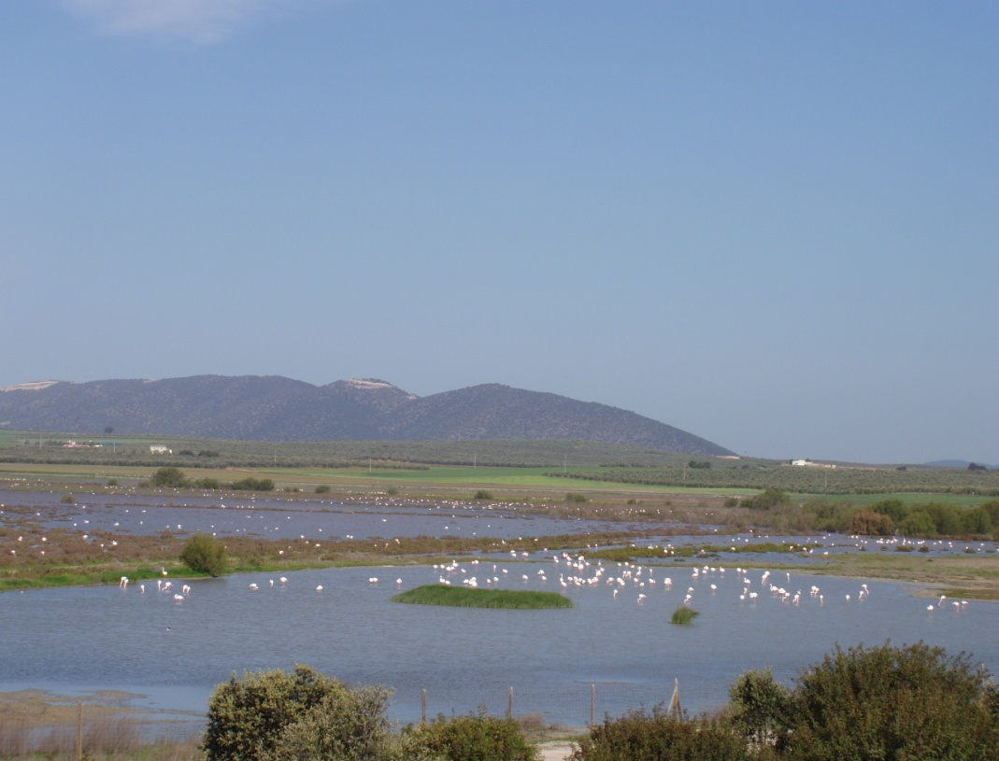
Imagen de la Laguna.

Slide 5
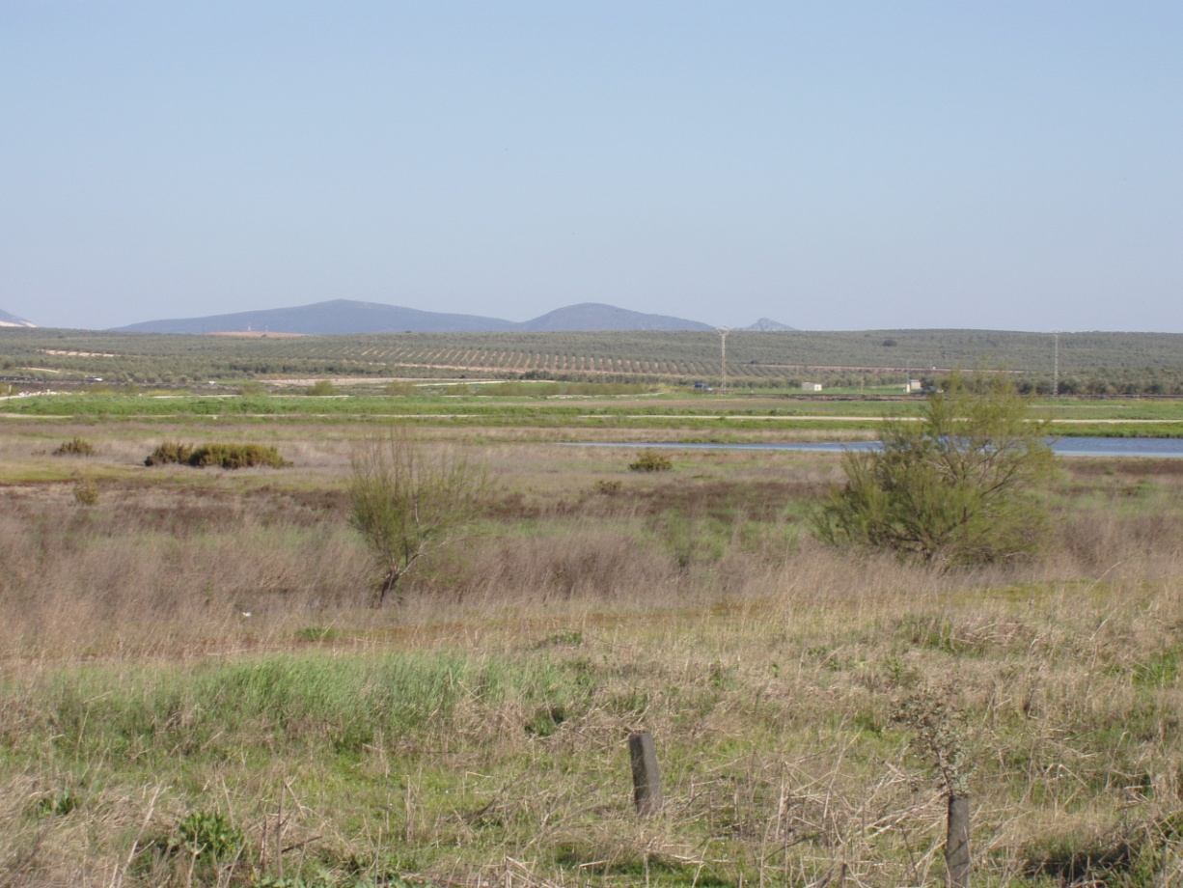
Imagen de la vegetación

Slide 6
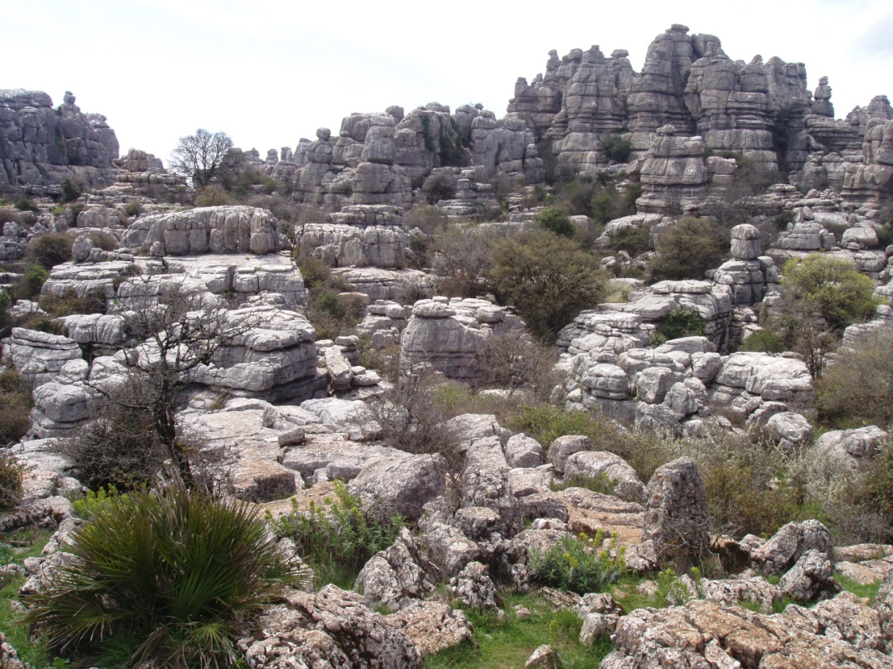
Torcal de Antequera
Formación:
El Torcal de Antequera se formo hace 160 millones de años y se formó gracias a la erosión de tanto tiempo. El Torcal antes era una cueva pero el techo se cayó dejando a la vista lo que vemos hoy en día
Rafa aquí mete una foto

Slide 7
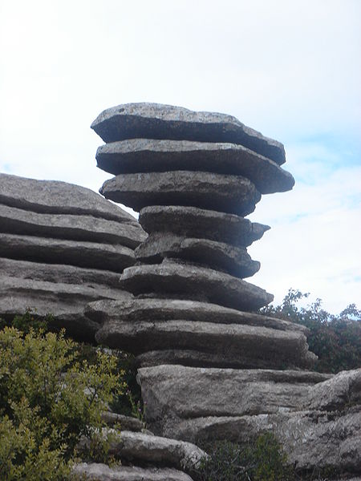
El tornillo
El tornillo es quizá el símbolo mas representativo de El Torcal
Formación:
lo que vemos hoy en día son las capas más duras y mas resistentes a la erosión, antes todo estaba recubierto de un material mas blando que poco a poco ha ido erosionándose hasta dejar lo que vemos hoy.

Slide 8
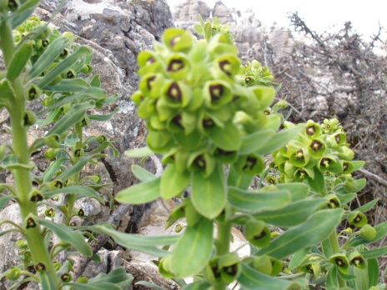
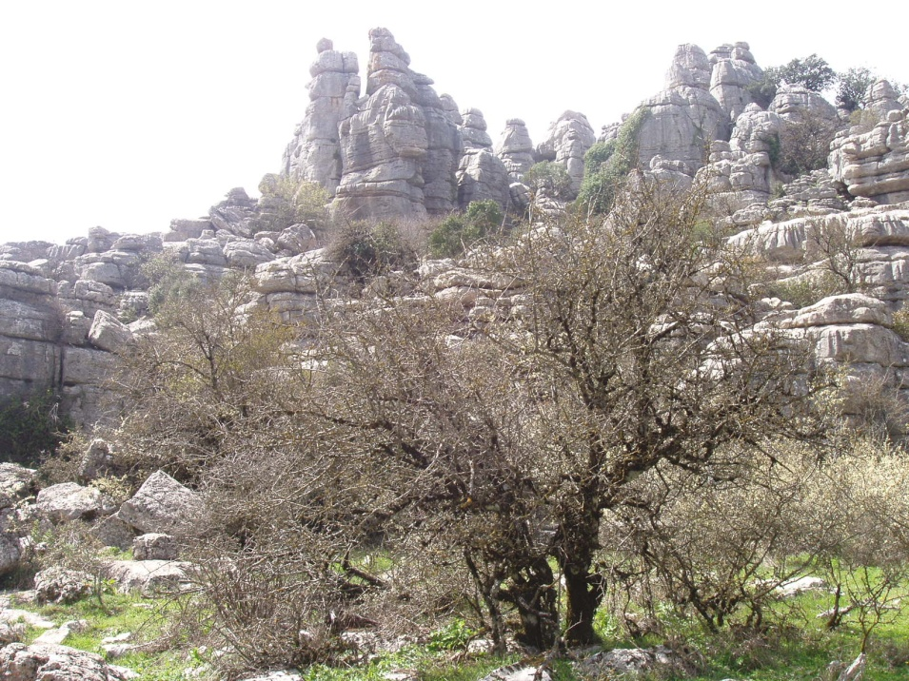
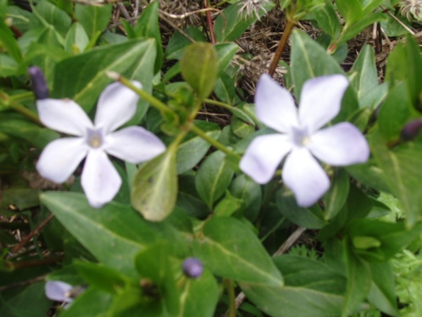
Fauna y flora
En cuanto a la flora existen al menos 664 especies diferentes, algunas de ellas endémicas. La fauna está constituida por 116 especies de vertebrados.
El Torcal destaca por la gran variedad de aves

